Slide 1
Inn på tunet
Gården som arena for positive opplevelser

Slide 2
Hva er Inn på tunet?
Inn på tunet (IPT) er tilrettelagte og kvalitetssikrede velferdstjenester på gårdsbruk.
Tjenestene skal gi mestring, utvikling og trivsel.
Aktiviteten i tjenestetilbudet er knyttet opp til gården, livet og arbeidet der.

Slide 3
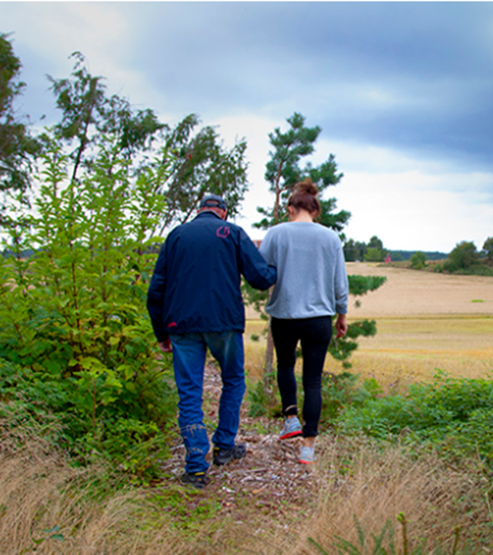
Hva kjennetegner en Inn på tunet gård?
Trygge rammer
Brukertilpasset aktivitet, fleksibelt
Variasjonsmuligheter
Godkjent etter egen standard
Krav til gården og den ordinære produksjonen
Krav til Helse Miljø og Sikkerhetsfokus
Krav til kunnskap om tjenesteproduksjon

Slide 4
Det aktive landbruket har:
Unik arena
Dyrene
Nærhet til naturen
Menneskene
”Årntli arbe”

Slide 5
«Man har alt å tjene på å prøve et slikt tilbud. Dette er den beste jobben jeg har hatt»
Tonny (22). Bruker av arbeidsrettet trening på en IPT-gård

Slide 6
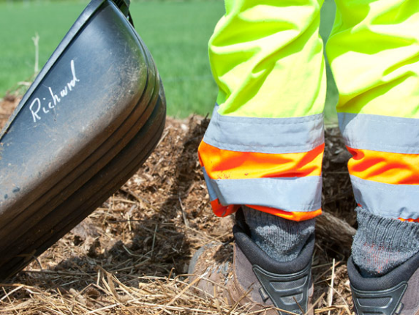
Arbeidstrening og rehabilitering
Mange arbeidsoppgaver på en gård kan være fin trening for videre arbeidsliv
Rydding av kulturlandskap
Pass og stell av dyr
Fjøsarbeid
Vedhogst og vedhugging
Planting og såing
Skogsarbeid

Slide 7
- Vi savner å ha mor inne på tunet
For oss var det godt å se at hun stortrivdes med aktiviteter på gården, dessuten visste vi at hun var trygg der. Vi er så glad for at mamma fikk dette tilbudet.
Inger og Randi om deres mor (86) som har vært bruker av et IPT-tilbud for demente
Notes:
86 åringen Ruth Margrethe Aaslie koser seg tydelig med film som ble tatt opp under hennes periode inne på tunet hos Randi Mælum, før hun måtte flytte på institusjon. Til stadighet sitter moren og døtrene og hygger seg med filmene fra to år inne på tunet på Austvang i Åsnes.
- Se der er jeg, der lager vi stump, sier Ruth.
Til tross for at den godt voksne dama har diagnosen demens, er det ingen tvil om at det er mye hun husker, både i fingrene og i hodet. For selv om ikke Ruth kjente Inn på tunet-vertinne Randi tidligere, er det ingen tvil om at Ruth har fått et spesielt forhold til Randi under sine to år med dagaktiviteter på gården Austvang. Inger Marie Skytteren og søsteren Randi Lindal mener at Inn på tunet-tilbudet en gang i uka gjennom en toårsperiode fra 2010, bidro til at deres mor kunne bo hjemme lenger.
- For oss var det godt å se at hun stortrivdes med aktiviteter hos Randi, dessuten visste vi at hun var trygg der. Vi er så glad for at mamma fikk dette tilbudet, og nå vil vi undersøke om det er mulig å få mor litt inn på tunet igjen, sier Inger Marie.
- Mamma har godt av det
Da moren måtte flytte fra hjemstedet og inn på institusjon, valgte de å avslutte dagaktivitetstilbudet på grunn av store endringer i morens liv. Men nå mener døtrene at moren kan ha glede av det igjen.
- Selv om hun nå bor på institusjon er hun fortsatt så funksjonsfrisk at vi tror at det vil kunne fungere godt, sier Inger Marie.
Døtrene til Ruth har god kjennskap til eldreomsorg, da Inger Marie er hjelpepleier og Randi er sykepleier. De valgte selv å sørge for at moren fikk et aktivitetstilbud, og moren betalte alt av egen lomme.
- Gjennom yrkene våre ser vi hvordan eldreomsorgen fungerer, og vi ønsker å gi mor en verdig alderdom. Derfor sørget vi selv for å gi henne et aktivitetstilbud. Det har betydd mye for mor, det ser vi helt klart, sier Inger Marie.
Både Inger Marie og Randi er glad for at kommunen nå sammen med Randi Mælum gir et tilbud til hjemmeboende personer med demens.
- Selv om ikke kommunen bekoster alt, så vil vi oppfordre de pårørende til å motivere sine med demens til å bli med på et slikt tilbud. Det gir mestring og livsglede, samstemmer døtrene.
Nå er de spente på om de får moren inn på Austvang-tunet igjen.
- Det håper vi, jeg er sikker på at hun vil ha stor glede av det, sier Inger Marie.
Klar til å ta imot brukere i bryggerhuset
Randi Mælum er svært fornøyd med at hun nå sammen med Åsnes kommune vil tilby dagaktiviteter for personer med demens i Åsnes. Hun hadde for noen år siden en prøveperiode med dagaktivitetstilbud, men på grunn av dårlig kommuneøkonomi valgte kommunen den gangen å gå bort ifra å satse på Inn på tunet-tilbudet på Austvang. Det var nettopp denne prøveperioden som gjorde at datter av Ruth, Randi Lindal ble kjent med og sørget for at sin egen mor fikk ta del i Inn på tunet-tilbudet uansett kommunens valg. Men nå har Åsnes kommune valgt å tenke nytt og samarbeider med Austvang om å gi dagaktivitetstilbud til personer med demens.
- Det er jeg utrolig glad for, og dette blir veldig spennende, sier Randi Mælum, Inn på tunet-tilbyder.
- Fokus på det friske
Randi har pedagogisk utdannelse og sier at hun har god nytte av det sammen med personer som har demens.
- Det handler om å kunne kommunisere godt med personer og rett og slett finne fram til hva mennesker liker å holde på med, hva de har gjort tidligere i livet. Jeg bruker å si at det handler om å nå fram til den enkelte, og vi fokuserer på det friske, sier Randi.
I filmene, hvor Ruth gjenopplever tida fra Austvang, både bakes det, synges, danses, vises utflukter, letes det etter planter, sås frø, mates høner og mye mye mer. Randi brenner for å gi andre personer opplevelser og livsglede.
- Jeg er så glad for at jeg fikk lov til å bli kjent med Ruth, hun har lært meg nye ting, og det har gitt meg så mye, sier Randi.
Nå håper hun at pårørende i Åsnes motiverer sine til å bli med på aktiviteter på gården, selv om det innebærer en egenandel på rundt tre- til firehundre kroner per gang.
- Helst skulle jeg gjerne ha sett at kommunen ville bidra med mer, men jeg er uansett glad for at vi nå har funnet fram til en løsning for og i det hele tatt å kunne gi et dagaktivitetstilbud i kommunen, sier Randi Mælum.
Penger å spare
I tillegg til at et dagaktivitetstilbud gir livsglede, forteller virksomhetsleder i Åsnes kommune, Marjolein Verplak at det kan være store pengesummer å spare for kommunen på et aktivitetstilbud inne på tunet.
- Et tilbud for seks plasser to dager i uke på Austvang vil i denne omgangen koste kommunen 140 000 kroner i året. En sykehjemsplass koster mellom 8- og 900 000 per person i året, så det er helt klart penger å spare dersom vi utsetter institusjonsopphold, sier Verplak.
Og virksomhetslederen sier at målet er å gjøre tilbudet langsiktig, men ikke minst også sørge for at egenandelen blir så lav som mulig.
- Jeg syns vi har kommet til en flott løsning, selv om den kanskje nå er midlertidig. På sikt vil vi jobbe for at kommunen skal prioritere et slikt tilbud, samt at vi selvfølgelig også ønsker å redusere egenandelen. Jeg håper nå at pårørende er villige og ser nytte av et slikt tilbud, uansett egenandelen i dag, sier Verplak.
Tekst/foto: Anette Strand Sletmoen, prosjektleder nettverket Inn på tunet Hedmark

Slide 8
Helse og omsorg
Positive hverdager øker livskvaliteten. Inn på tunet gir brukere som virkelig trenger det et fast punkt i hverdagen.
Fysisk funksjonshemming
Psykisk funksjonshemming
Demente i tidlig fase
Psykisk helse

Slide 9
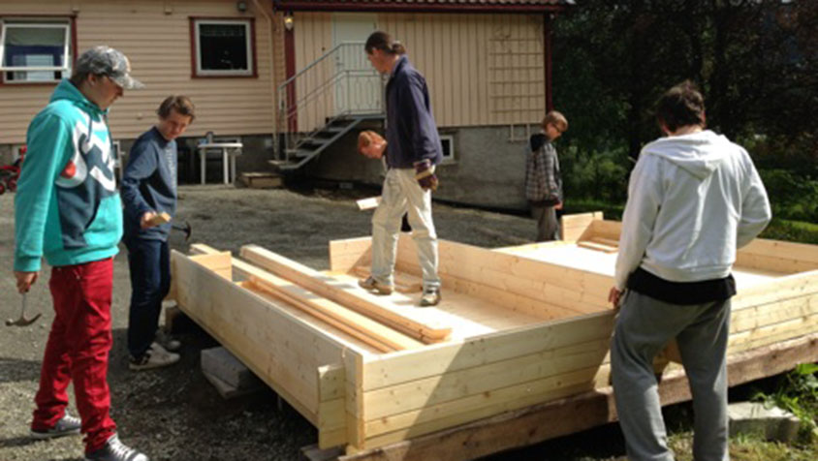
Med gården som klasserom
«Mange som strever med meningen med de teoretiske fagene, vil kunne forstå bedre meningen når de får overført det til praktiske oppgaver»
Frits Arne. Inn på tunet tilbyder skole

Slide 10
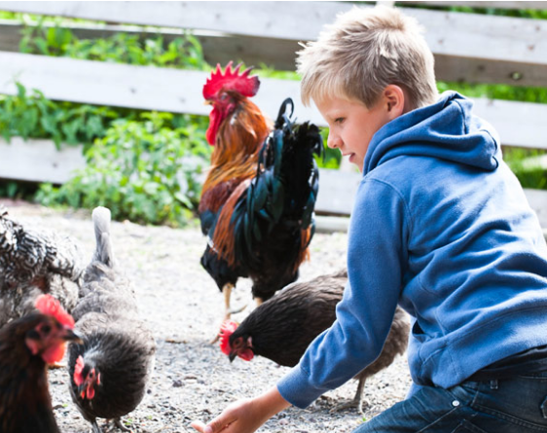
Barn og unge
Inn på tunet tilbyr bl.a:
Gårdsbarnehager
Skolefritidsordning og fritidskativiteter
Skole på gården
Avlastning for barnevern

Slide 11
Hvem står bak?
Landbruks- og Matdepartementet og Kommunal- og moderniseringsdepartementet (tidligere Kommunal- og regionaldepartementet) står bak satsingen på Inn På Tunet
I tillegg er en rekke andre departement involvert i arbeidet
Bondeorganisasjonene har en viktig rolle i rekruttering av tilbydere
Matmerk har ansvaret for kvalitetssikring av Inn På Tunet-gårder
Notes:
Helse- og omsorgsdepartementet, Arbeidsdepartementet, Kunnskapsdepartementet og Justis- og politidepartementet

Slide 12
Hvordan godkjennes IPT-gårdene?
Må oppfylle definisjonens for Inn på Tunet
Må oppfylle kravene i KSL standard 11 – Inn på tunet
HMS
Dokumentrutiner
Kunnskap om aktuelle lover og regler
Egenrevisjon
Ekstern revisorkontroll
2 årig godkjenning
Notes:
Definisjonen krever Gård – her er vi romslige i definisjonen og ser også til helheten i tilbudet
Kravene i standardene er tydelige og må oppfylles.
Egenrevisjonen – si noe om KSL systemet. Hva ligger i det for den vanlige bonde og hva er det for en IPT bonde
Krav til dokumentasjon av lukking av avvik.
BEHANDLINGSRUTINER:
1- egenrevisjon
2- lukking av egne avvik
3- revisjonsbesøk
4- vurdering av rapport
4a- brev om avvik som må lukkes
4b- dokumentere lukking av avvik
5- godkjenning

Slide 13
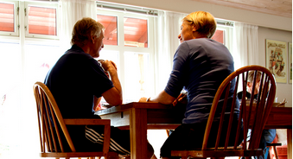
Hvem bruker Inn på tunet?
Største kjøpere av velferdstjenester er kommunene
Skole og helse/omsorg største områder, men også barnevern
Arbeidstrening og rehabilitering gjennom NAV
Varierte muligheter
Private kjøpere en del av framtida
Mulig vekstpotensial for ordningen

Slide 14
Nasjonal nettside for inn på tunet
www.innpåtunet.net
Inneholder
Oversikt over godkjente tilbydere
Fagstoff
Kursoversikt
Nyttig informasjon

Slide 15
Ta kontakt!

